Slide 1


Khởi động
Notes:
Bài giảng thiết kế bởi: Hương Thảo - tranthao121006@gmail.com

Slide 2


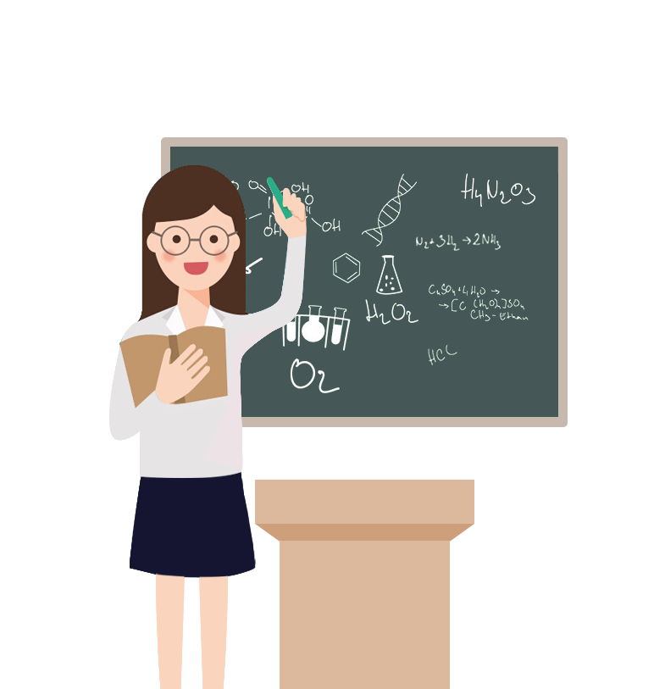

Bài 6: Một giờ học

Slide 3



Tiết 1 + 2
Đọc

Slide 4
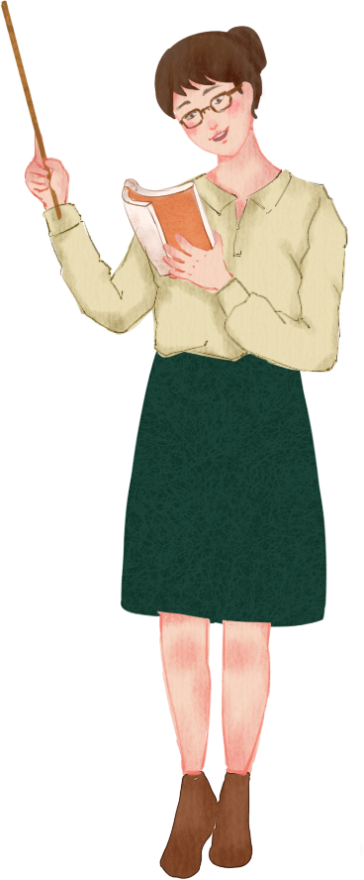
Yêu cầu cần đạt
Đọc đúng các từ ngữ, đọc rõ ràng câu chuyện
Biết đọc lời nhân vật với những điệu phù hợp
Trả lời được các câu hỏi của bài.
Hiểu nội dung bài

Slide 5
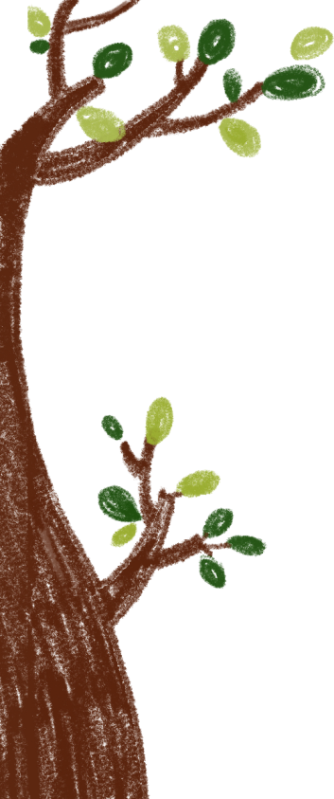

Xem video bài hát sau rồi trả lời câu hỏi
1. Bạn nhỏ trong bài hát được ai khen?
2. Những việc làm nào của bạn nhỏ được cô khen?

Slide 6



Một giờ học
Đọc mẫu
Thầy giáo nói: “Chúng ta cần học cách giao tiếp tự tin. Vì thế hôm nay chúng ta sẽ tập nói trước lớp về bất cứ điều gì mình thích.”
Quang được mời lên nói đầu tiên. Cậu lúng túng, đỏ mặt. Quang cảm thấy nói với bạn bên cạnh thì dễ, nhưng nói trước cả lớp thì sao mà khó thế. Thầy bảo: “Em cố nhớ xem, sáng nay ngủ dậy, em đã làm gì?”
Quang ngập ngừng, vừa nói vừa gãi đầu: “Em...”.
Thầy giáo nhắc: “Rồi gì nữa?”.
Quang lại gãi đầu: “À...ờ...Em ngủ dậy.”. Và cậu nói tiếp: “Rồi...ờ...”.
Thầy giáo mỉm cười, kiên nhẫn nghe Quang nói. Thầy bảo: “Thế là được rồi đấy!”
Nhưng Quang chưa chịu về chỗ. Bỗng cậu nói to: “Rồi sau đó...ờ...à…”. Quang thở mạnh một hơi rồi nói tiếp: “Mẹ... ờ... bảo: Con đánh răng đi. Thế là em đánh răng.”. Thầy giáo vỗ tay. Cả lớp vỗ tay theo. Cuối cùng, Quang nói với giọng rất tự tin: “Sau đó bố đưa em đi học.”.
Thầy giáo vỗ tay. Các bạn vỗ tay theo. Quang cũng vỗ tay. Cả lớp tràn ngập tiếng vỗ tay.
(Phỏng theo Tốt-tô-chan, cô bé bên cửa sổ)

Slide 7
Một giờ học
Thầy giáo nói: “Chúng ta cần học cách giao tiếp tự tin. Vì thế hôm nay chúng ta sẽ tập nói trước lớp về bất cứ điều gì mình thích.”
Quang được mời lên nói đầu tiên. Cậu lúng túng, đỏ mặt. Quang cảm thấy nói với bạn bên cạnh thì dễ, nhưng nói trước cả lớp thì sao mà khó thế. Thầy bảo: “Em cố nhớ xem, sáng nay ngủ dậy, em đã làm gì?”
Quang ngập ngừng, vừa nói vừa gãi đầu: “Em...”.
Thầy giáo nhắc: “Rồi gì nữa?”.
Quang lại gãi đầu: “À...ờ...Em ngủ dậy.”. Và cậu nói tiếp: “Rồi...ờ...”.
Thầy giáo mỉm cười, kiên nhẫn nghe Quang nói. Thầy bảo: “Thế là được rồi đấy!”
Nhưng Quang chưa chịu về chỗ. Bỗng cậu nói to: “Rồi sau đó...ờ...à…”. Quang thở mạnh một hơi rồi nói tiếp: “Mẹ... ờ... bảo: Con đánh răng đi. Thế là em đánh răng.”. Thầy giáo vỗ tay. Cả lớp vỗ tay theo. Cuối cùng, Quang nói với giọng rất tự tin: “Sau đó bố đưa em đi học.”.
Thầy giáo vỗ tay. Các bạn vỗ tay theo. Quang cũng vỗ tay. Cả lớp tràn ngập tiếng vỗ tay.
(Phỏng theo Tốt-tô-chan, cô bé bên cửa sổ)
1
2
3
Bài đọc chia làm mấy đoạn?

Slide 8


Luyện đọc từ khó
lúng túng
ngập ngừng
kiên nhẫn
tràn ngập

Slide 9


Giải nghĩa từ

Slide 10
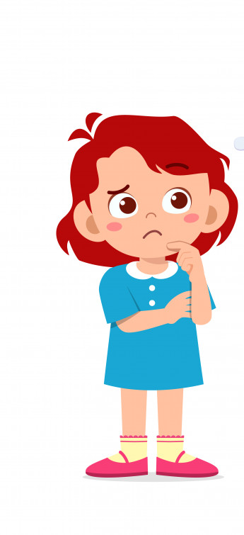
Từ ngữ
Lúng túng
: không biết nói hoặc làm như thế nào
: tiếp tục làm việc đã định mà không nản lòng
Kiên nhẫn
Ngập ngừng
: chưa quyết định được vì còn lo sợ thất bại.

Slide 11
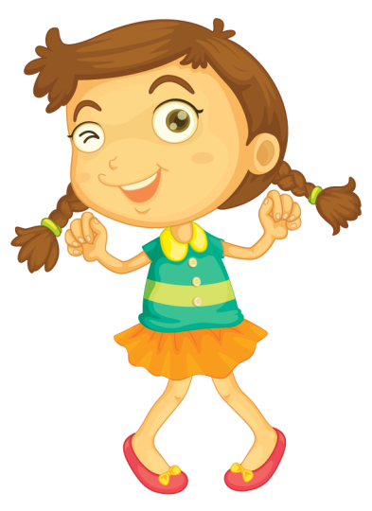

Luyện đọc câu dài
“Chúng ta cần học cách giao tiếp tự tin. Vì thế hôm nay chúng ta sẽ tập nói trước lớp về bất cứ điều gì mình thích.”
Notes:
Bài giảng thiết kế bởi: Hương Thảo - tranthao121006@gmail.com

Slide 12
Một giờ học
Thầy giáo nói: “Chúng ta cần học cách giao tiếp tự tin. Vì thế hôm nay chúng ta sẽ tập nói trước lớp về bất cứ điều gì mình thích.”
Quang được mời lên nói đầu tiên. Cậu lúng túng, đỏ mặt. Quang cảm thấy nói với bạn bên cạnh thì dễ, nhưng nói trước cả lớp thì sao mà khó thế. Thầy bảo: “Em cố nhớ xem, sáng nay ngủ dậy, em đã làm gì?”
Quang ngập ngừng, vừa nói vừa gãi đầu: “Em...”.
Thầy giáo nhắc: “Rồi gì nữa?”.
Quang lại gãi đầu: “À...ờ...Em ngủ dậy.”. Và cậu nói tiếp: “Rồi...ờ...”.
Thầy giáo mỉm cười, kiên nhẫn nghe Quang nói. Thầy bảo: “Thế là được rồi đấy!”
Nhưng Quang chưa chịu về chỗ. Bỗng cậu nói to: “Rồi sau đó...ờ...à…”. Quang thở mạnh một hơi rồi nói tiếp: “Mẹ... ờ... bảo: Con đánh răng đi. Thế là em đánh răng.”. Thầy giáo vỗ tay. Cả lớp vỗ tay theo. Cuối cùng, Quang nói với giọng rất tự tin: “Sau đó bố đưa em đi học.”.
Thầy giáo vỗ tay. Các bạn vỗ tay theo. Quang cũng vỗ tay. Cả lớp tràn ngập tiếng vỗ tay.
(Phỏng theo Tốt-tô-chan, cô bé bên cửa sổ)
1
2
3

Slide 13
Một giờ học
Thầy giáo nói: “Chúng ta cần học cách giao tiếp tự tin. Vì thế hôm nay chúng ta sẽ tập nói trước lớp về bất cứ điều gì mình thích.”
Quang được mời lên nói đầu tiên. Cậu lúng túng, đỏ mặt. Quang cảm thấy nói với bạn bên cạnh thì dễ, nhưng nói trước cả lớp thì sao mà khó thế. Thầy bảo: “Em cố nhớ xem, sáng nay ngủ dậy, em đã làm gì?”
Quang ngập ngừng, vừa nói vừa gãi đầu: “Em...”.
Thầy giáo nhắc: “Rồi gì nữa?”.
Quang lại gãi đầu: “À...ờ...Em ngủ dậy.”. Và cậu nói tiếp: “Rồi...ờ...”.
Thầy giáo mỉm cười, kiên nhẫn nghe Quang nói. Thầy bảo: “Thế là được rồi đấy!”
Nhưng Quang chưa chịu về chỗ. Bỗng cậu nói to: “Rồi sau đó...ờ...à…”. Quang thở mạnh một hơi rồi nói tiếp: “Mẹ... ờ... bảo: Con đánh răng đi. Thế là em đánh răng.”. Thầy giáo vỗ tay. Cả lớp vỗ tay theo. Cuối cùng, Quang nói với giọng rất tự tin: “Sau đó bố đưa em đi học.”.
Thầy giáo vỗ tay. Các bạn vỗ tay theo. Quang cũng vỗ tay. Cả lớp tràn ngập tiếng vỗ tay.
(Phỏng theo Tốt-tô-chan, cô bé bên cửa sổ)
1
2
3
Đọc theo nhóm

Slide 14
Một giờ học
Thầy giáo nói: “Chúng ta cần học cách giao tiếp tự tin. Vì thế hôm nay chúng ta sẽ tập nói trước lớp về bất cứ điều gì mình thích.”
Quang được mời lên nói đầu tiên. Cậu lúng túng, đỏ mặt. Quang cảm thấy nói với bạn bên cạnh thì dễ, nhưng nói trước cả lớp thì sao mà khó thế. Thầy bảo: “Em cố nhớ xem, sáng nay ngủ dậy, em đã làm gì?”
Quang ngập ngừng, vừa nói vừa gãi đầu: “Em...”.
Thầy giáo nhắc: “Rồi gì nữa?”.
Quang lại gãi đầu: “À...ờ...Em ngủ dậy.”. Và cậu nói tiếp: “Rồi...ờ...”.
Thầy giáo mỉm cười, kiên nhẫn nghe Quang nói. Thầy bảo: “Thế là được rồi đấy!”
Nhưng Quang chưa chịu về chỗ. Bỗng cậu nói to: “Rồi sau đó...ờ...à…”. Quang thở mạnh một hơi rồi nói tiếp: “Mẹ... ờ... bảo: Con đánh răng đi. Thế là em đánh răng.”. Thầy giáo vỗ tay. Cả lớp vỗ tay theo. Cuối cùng, Quang nói với giọng rất tự tin: “Sau đó bố đưa em đi học.”.
Thầy giáo vỗ tay. Các bạn vỗ tay theo. Quang cũng vỗ tay. Cả lớp tràn ngập tiếng vỗ tay.
(Phỏng theo Tốt-tô-chan, cô bé bên cửa sổ)
Đọc toàn bài

Slide 15
Trả lời câu hỏi
Notes:
Bài giảng thiết kế bởi: Hương Thảo - tranthao121006@gmail.com

Slide 16
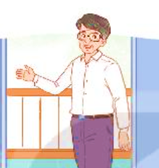
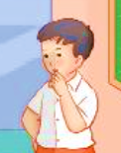
1. Trong giờ học, thầy giáo yêu cầu cả lớp làm gì?
→ Trong giờ học, thầy giáo yêu cầu cả lớp tập nói trước lớp về bất cứ điều gì mình thích.
3. Theo em, điều gì khiến Quang trở nên tự tin?
2. Vì sao lúc đầu Quang lúng túng?
→ Vì bạn cảm thấy nói với bạn bên cạnh thì dễ nhưng đứng trước cả lớp mà nói thì sao mà khó thế.
→ Nhờ thầy giáo và các bạn động viên, cổ vũ cho Quang. Quang đã cố gắng tự tin hơn.
Design by: Hương Thảo – tranthao121004@gmail.com

Slide 17
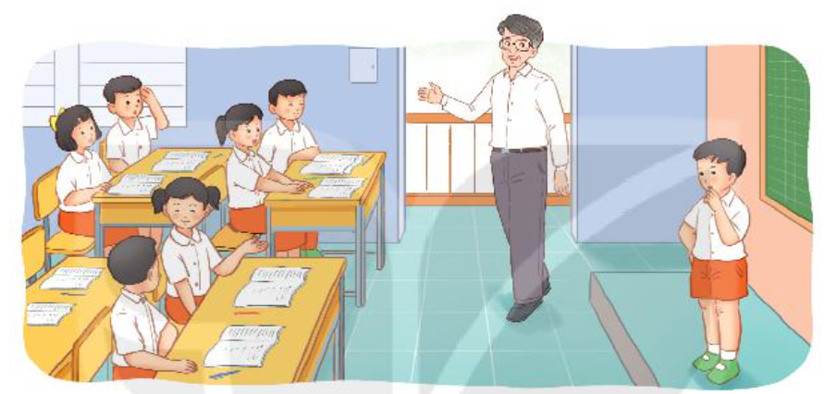
3. Khi nói trước lớp, em cảm thấy thế nào?
HOẠT ĐỘNG NHÓM
Design by: Hương Thảo – tranthao121004@gmail.com

Slide 18
Một giờ học
Thầy giáo nói: “Chúng ta cần học cách giao tiếp tự tin. Vì thế hôm nay chúng ta sẽ tập nói trước lớp về bất cứ điều gì mình thích.”
Quang được mời lên nói đầu tiên. Cậu lúng túng, đỏ mặt. Quang cảm thấy nói với bạn bên cạnh thì dễ, nhưng nói trước cả lớp thì sao mà khó thế. Thầy bảo: “Em cố nhớ xem, sáng nay ngủ dậy, em đã làm gì?”
Quang ngập ngừng, vừa nói vừa gãi đầu: “Em...”.
Thầy giáo nhắc: “Rồi gì nữa?”.
Quang lại gãi đầu: “À...ờ...Em ngủ dậy.”. Và cậu nói tiếp: “Rồi...ờ...”.
Thầy giáo mỉm cười, kiên nhẫn nghe Quang nói. Thầy bảo: “Thế là được rồi đấy!”
Nhưng Quang chưa chịu về chỗ. Bỗng cậu nói to: “Rồi sau đó...ờ...à…”. Quang thở mạnh một hơi rồi nói tiếp: “Mẹ... ờ... bảo: Con đánh răng đi. Thế là em đánh răng.”. Thầy giáo vỗ tay. Cả lớp vỗ tay theo. Cuối cùng, Quang nói với giọng rất tự tin: “Sau đó bố đưa em đi học.”.
Thầy giáo vỗ tay. Các bạn vỗ tay theo. Quang cũng vỗ tay. Cả lớp tràn ngập tiếng vỗ tay.
(Phỏng theo Tốt-tô-chan, cô bé bên cửa sổ)
Luyện đọc lại toàn bài

Slide 19
Luyện tập
Notes:
Bài giảng thiết kế bởi: Hương Thảo - tranthao121006@gmail.com

Slide 20

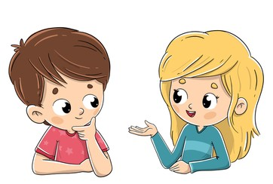

1. Tìm những câu hỏi có trong bài đọc. Đó là câu hỏi của ai dành cho ai?
Sáng nay ngủ dậy, em đã làm gì?
→ Câu hỏi của thầy giáo dành cho Quang.
Rồi gì nữa?
2. Đóng vai các bạn và Quang, nói và đáp lời khen khi Quang trở nên tự tin.
Cậu giỏi thật đấy!
Cảm ơn cậu, tớ sẽ cố gắng hơn nữa.
Notes:
Bài giảng thiết kế bởi: Hương Thảo - tranthao121006@gmail.com

Slide 21


Design by: Hương Thảo – tranthao121004@gmail.com
Củng cố, dặn dò
Notes:
Bài giảng thiết kế bởi: Hương Thảo - tranthao121006@gmail.com

